Slide 1
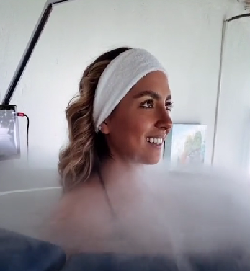


Slide 2

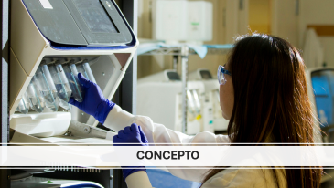


ÍNDICE

Slide 3
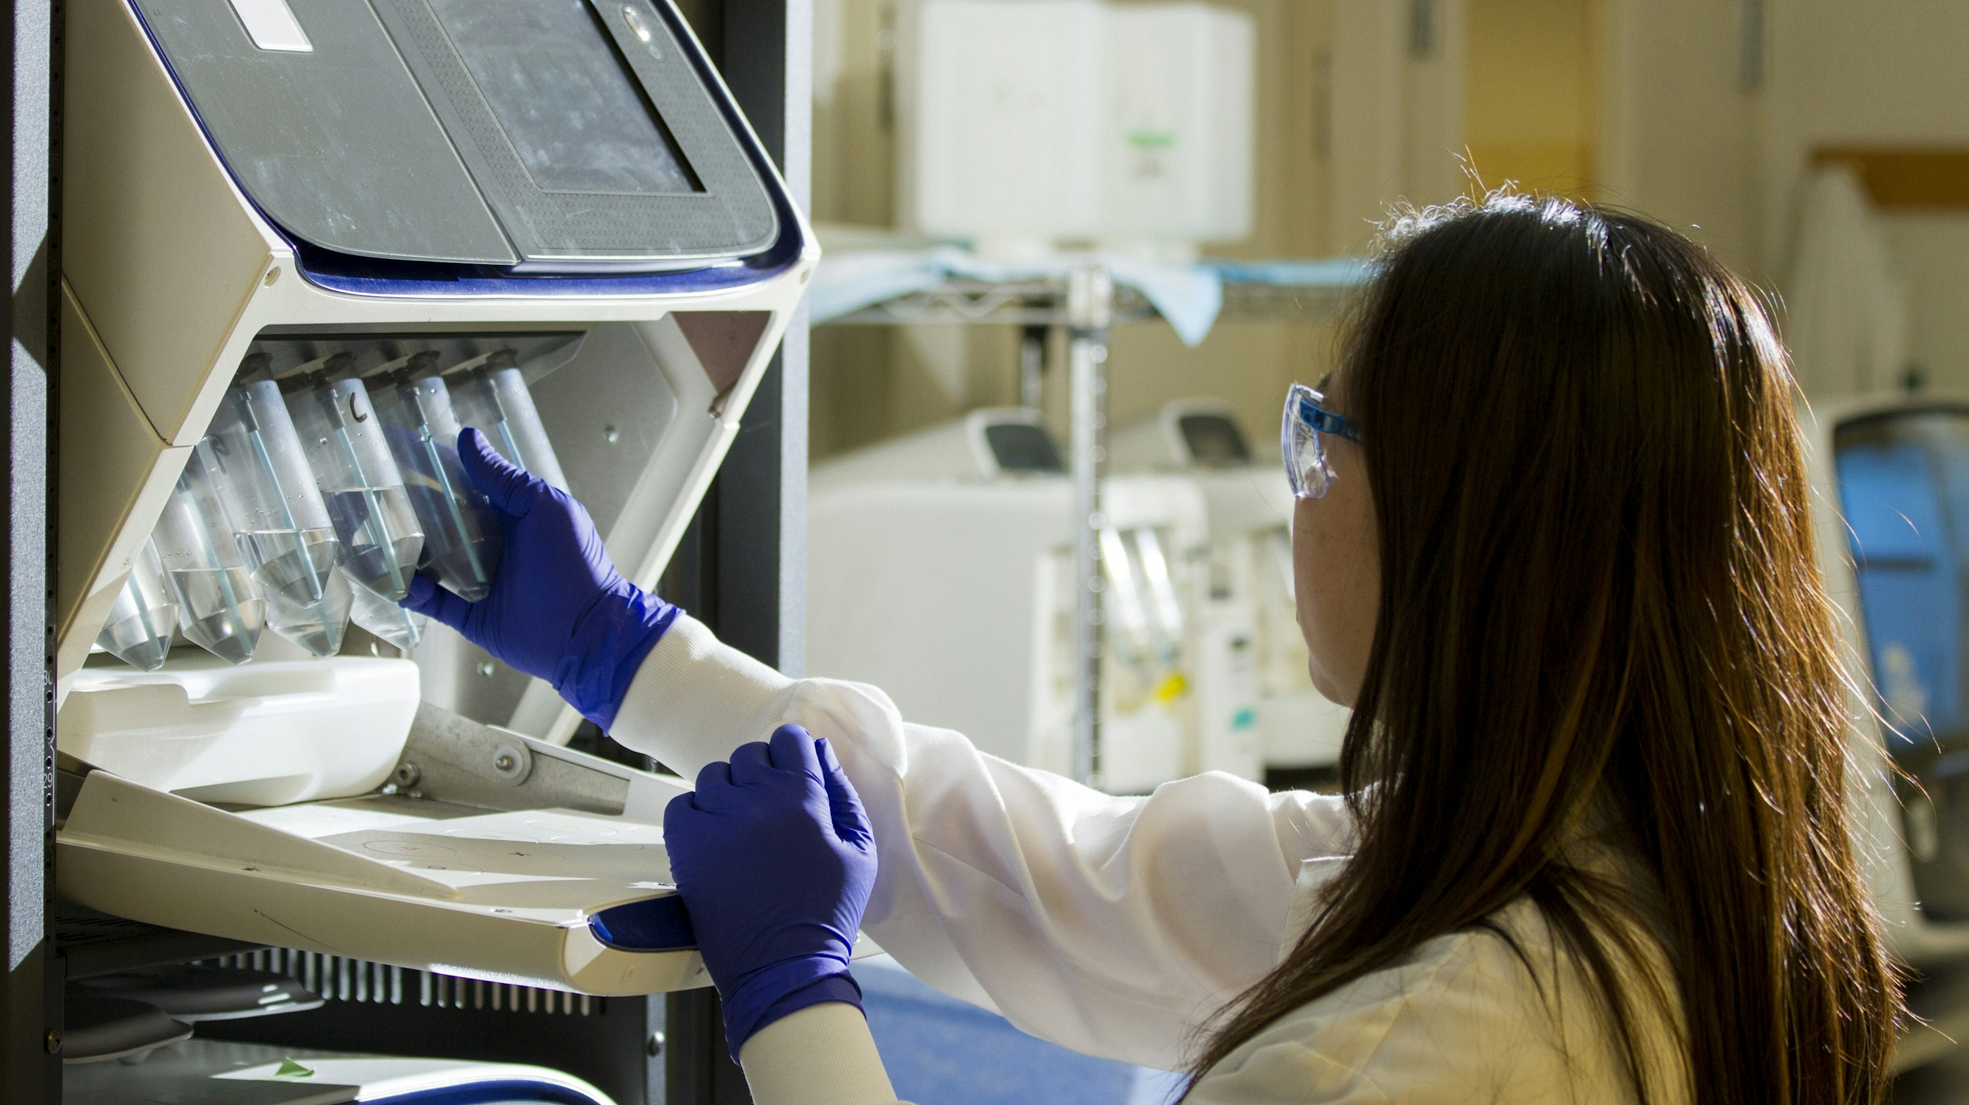
CONCEPTO

Slide 4
Criogenia Criocirugía Crioterapia
Integralidad, alto componente de tecnología, amplias áreas de uso, que cierra todo el ciclo desde la investigación, desarrollo, producción, comercialización, hasta los servicios de salud e industriales, servicios de postventa. Una técnica que tiene futuro por sus cualidades, ventajas, economía, simplicidad de montaje y desarrollo de sus proyectos, humana y socialmente reproducible en muchas ciudades y países.
Con una técnica amigable con el ambiente, sin efectos secundarios para el paciente y el especialista. De amplia utilización y con una eficiencia técnica y económica increíble cuando se instala en los Sistemas Nacionales de Salud de los países.
Eso es el Proyecto de CrioZentro

Slide 5
¿Qué hacemos?:
Investigación
Desarrollo
Preparación de Especialistas
Eventos Científicos
Servicios de Salud y Belleza
Asistencia Técnica
Producción (Talleres)
Equipos y Accesorios de Criogenia, Criocirugía y Crioterapia
Comercialización
Servicio de Post – venta
Publicidad y Marketing

Slide 6

Somos:
El CrioZentro es la Base Fundamental del Proyecto de Negocio y Desarrollo de la Criogenia, la Criocirugía y la Crioterapia.
El amplio Desarrollo de la Criogenia, la Criocirugía y la Crioterapia, en todas sus posibilidades de uso, es la base para un desarrollo de la humanidad que tendrá una gran incidencia, cada vez más, en una amplia cantidad de esferas de la vida, con un fuerte impacto económico, resolutivo, ambiental, de salud, bienestar, científico y social.
Esta foto de Autor desconocido está bajo licencia CC BY

Slide 7
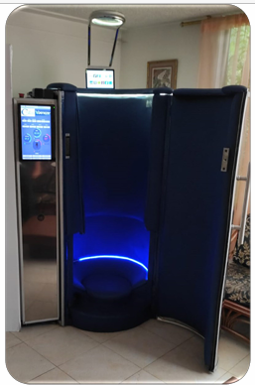
Nos enfocamos en:
El CrioZentro, es una concepción que permite observar la gran magnitud del Proyecto, ubicada en un mismo lugar, donde brinda una amplia cantidad de Servicios (Edificio y Plataforma Virtual), donde se concentra y oferta la experiencia de más de 45 años en el Desarrollo y Utilización de la Técnica Criogénica.

Slide 8
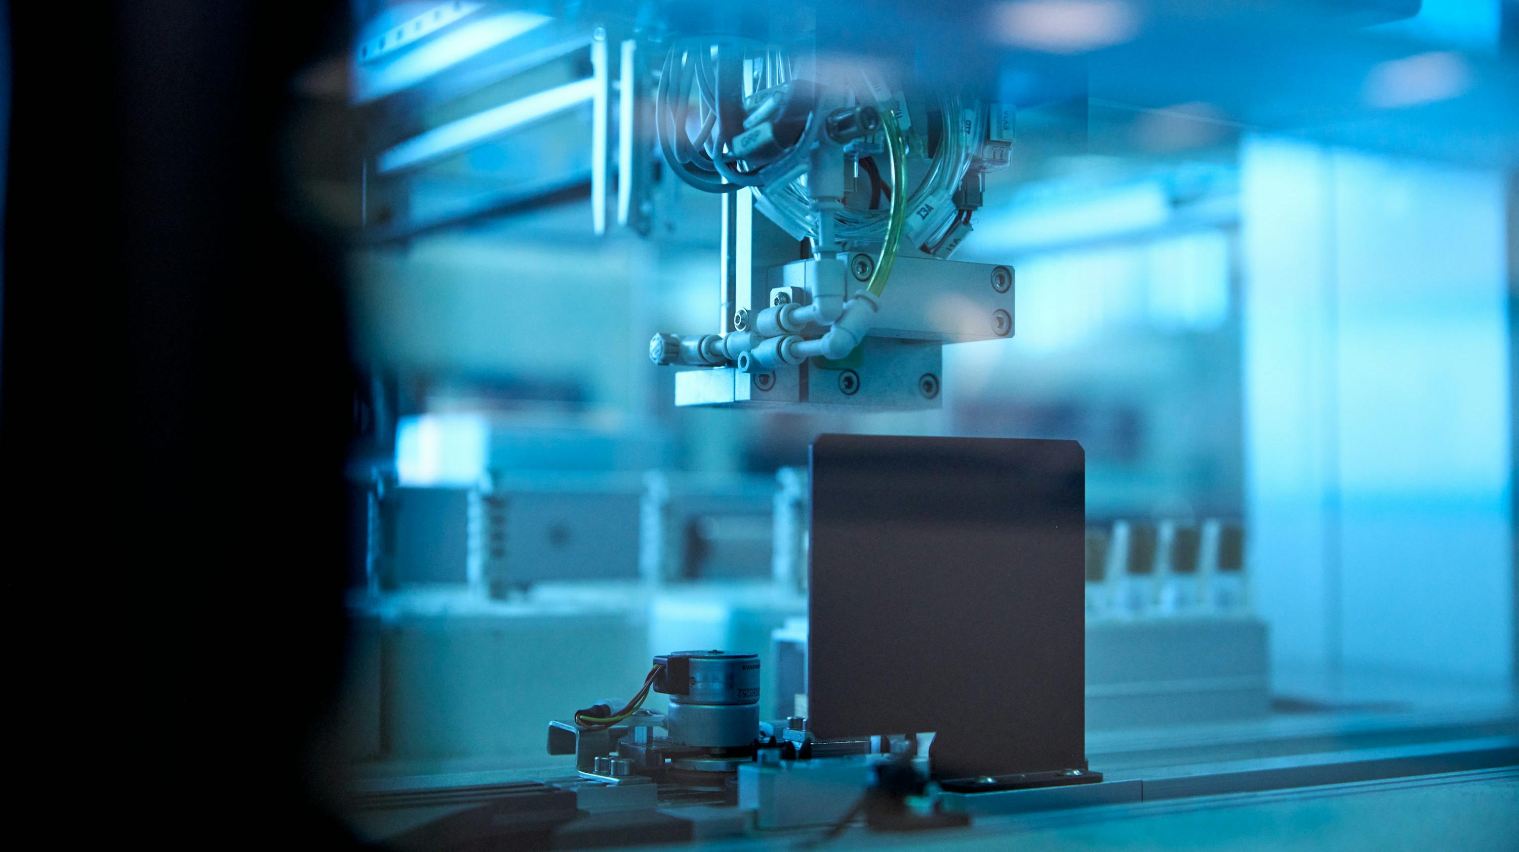
DESARROLLO

Slide 9
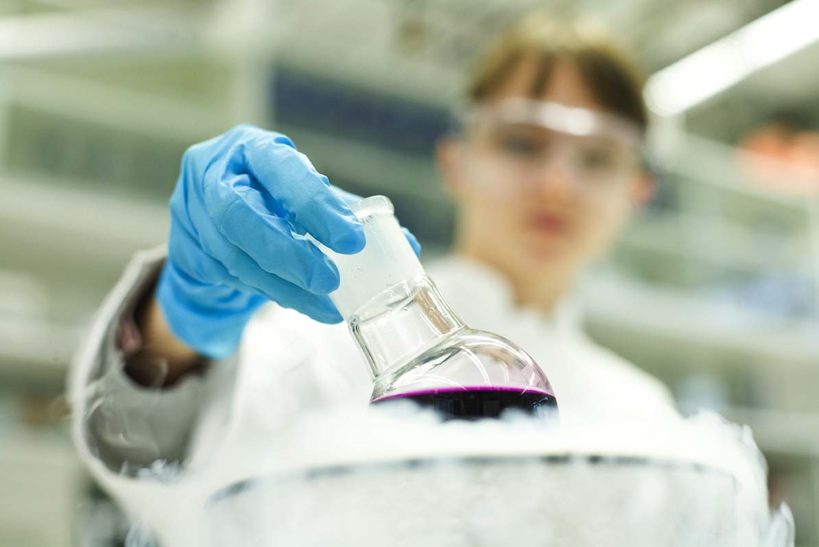
Tareas y Funciones
Investigación, Desarrollo, Producción y Comercialización de Equipos y Accesorios Criogénicos, Servicios de postventa, Asistencia Técnica, Preparación de Especialistas. Realización y Coordinación de Eventos Científicos. Divulgación de la Técnica Criogénica.
Servicios de Atención en Salud Humana (19 especialidades) y Veterinaria (Mascotas y grandes especies), Belleza y Bienestar.
Servicios de Equipos, Tecnologías y Asistencia técnica para: Salud Humana y Veterinaria, Belleza y Bienestar, Deportes, Turismo, Industria Agroalimentaria, Industria Farmacéutica, Industria Metalmecánica, Comercio, Transporte y Otros.
Esta foto de Autor desconocido está bajo licencia CC BY-NC-ND

Slide 10
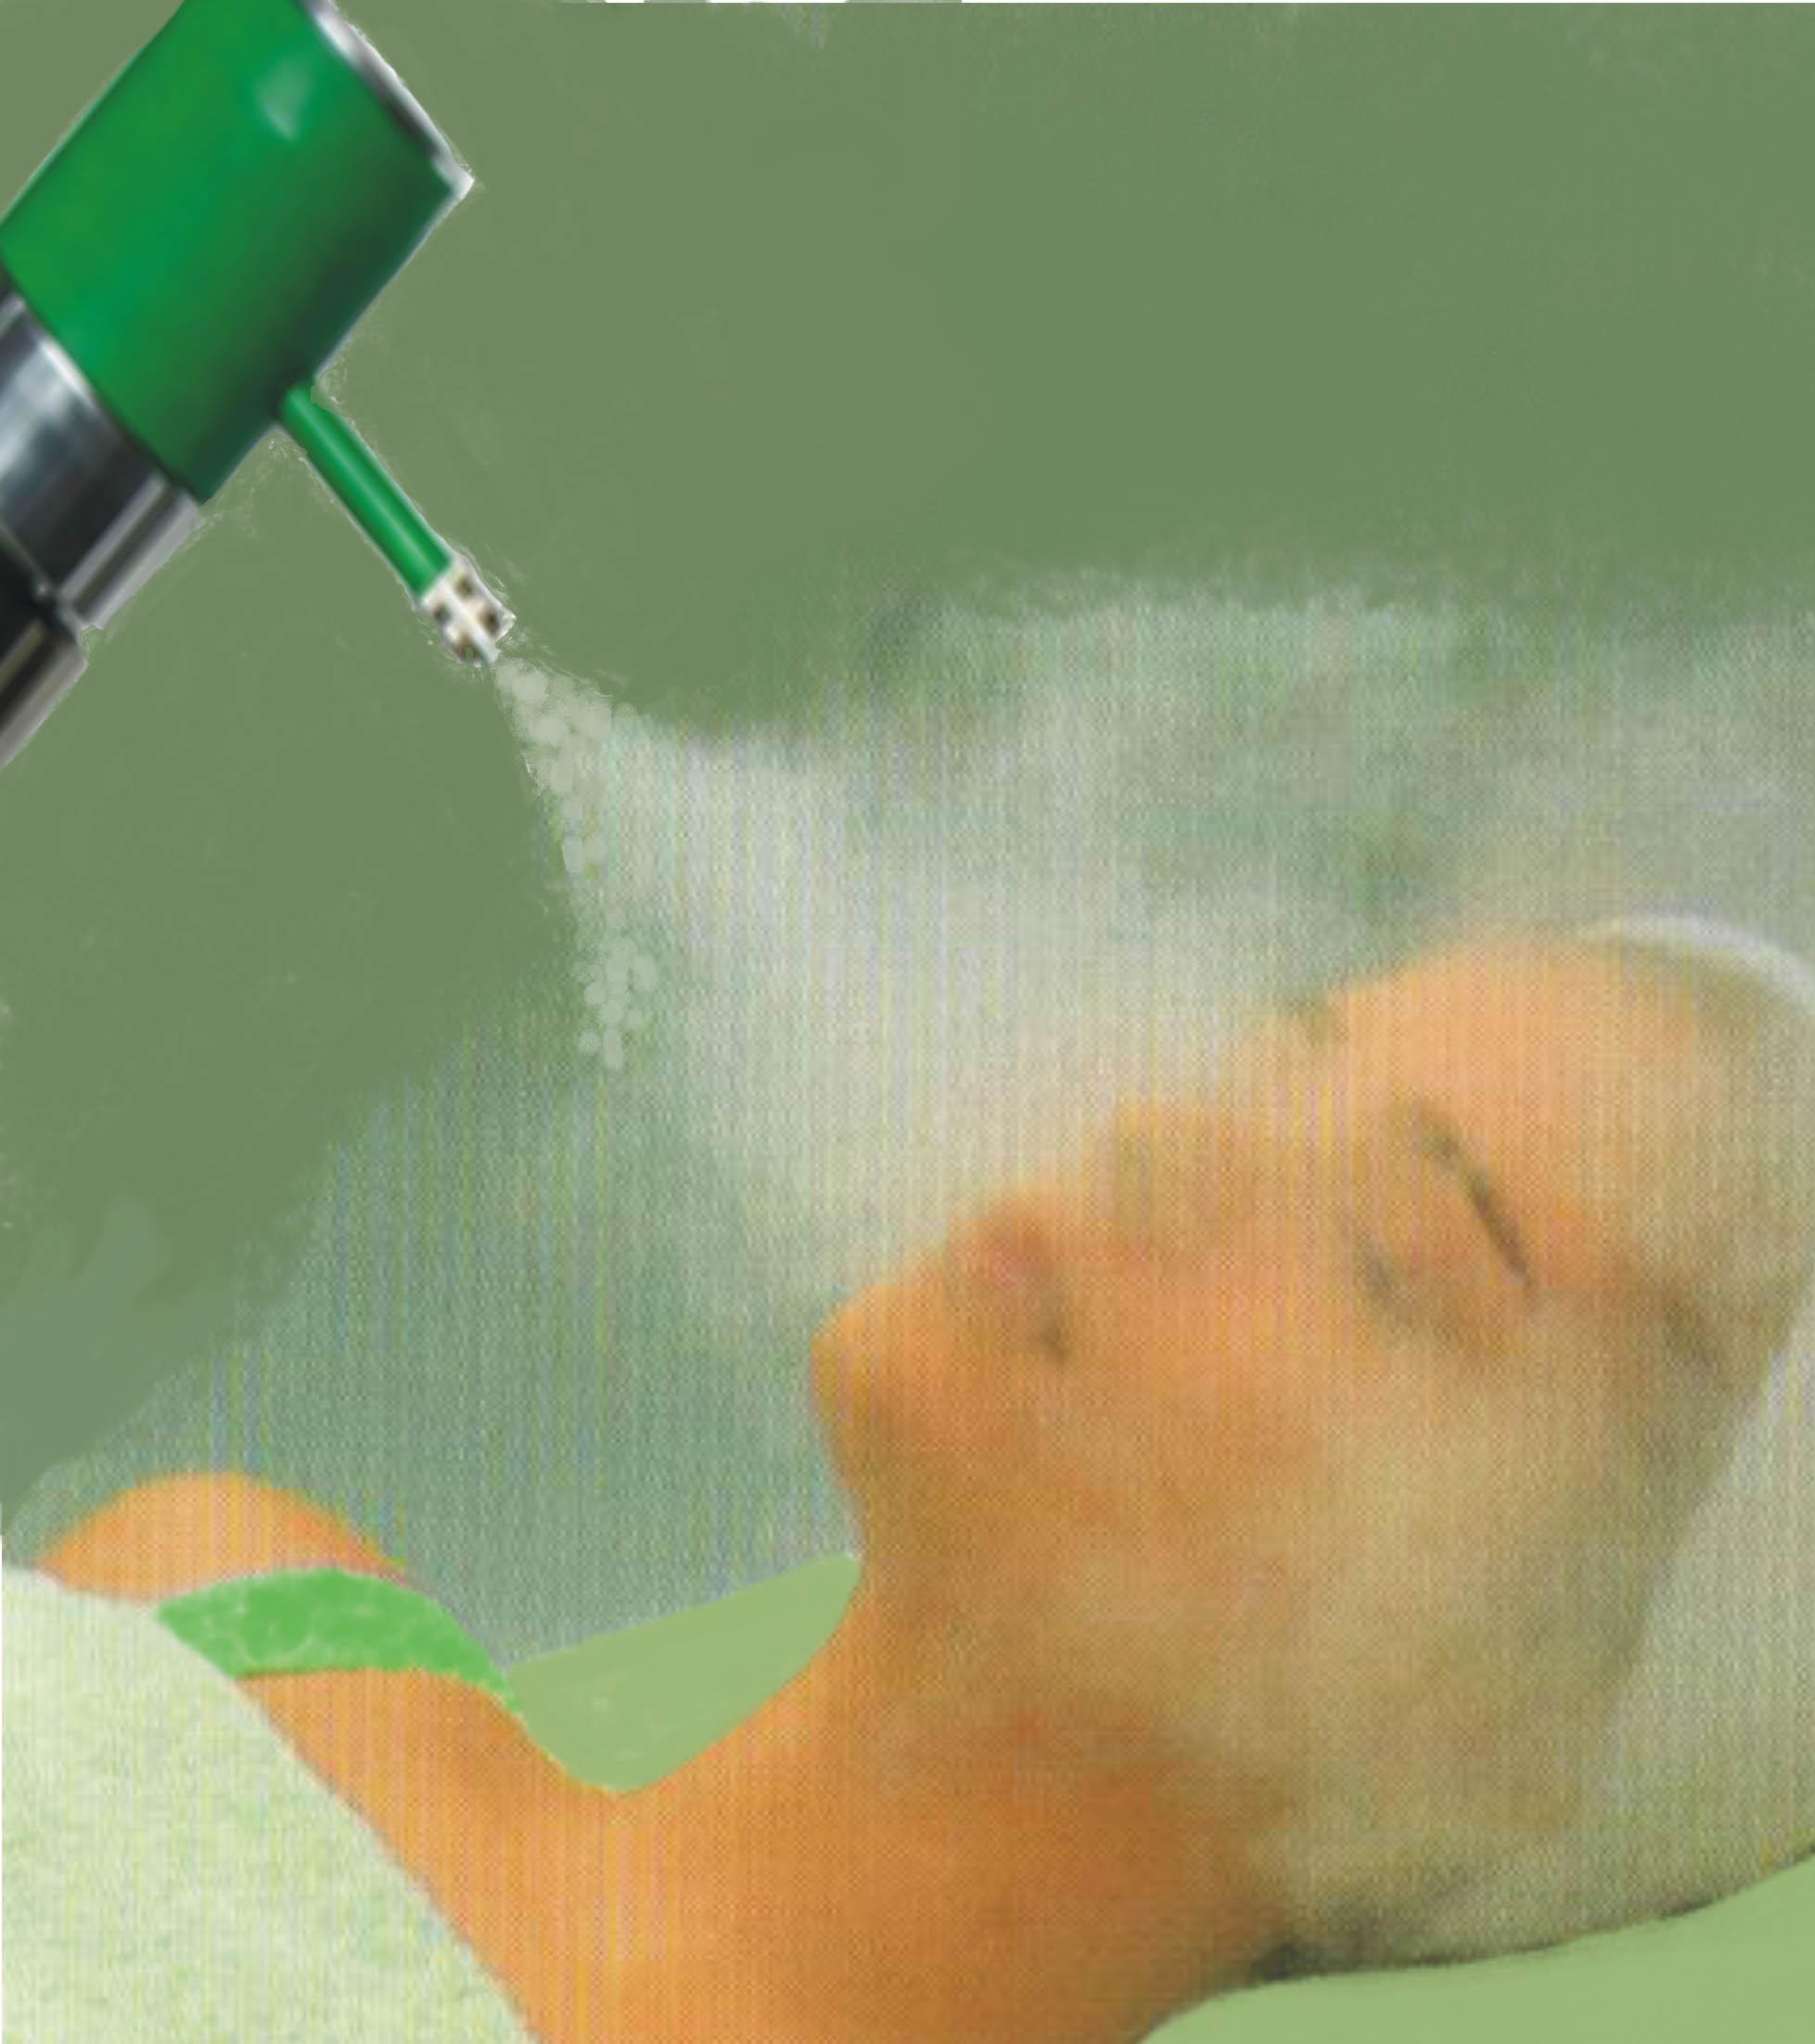
El Frío da salud, belleza y felicidad
Nuevos tratamientos para su Salud, Bienestar y Belleza con Modernas Técnicas Criogénicas (Criocirugía y Crioterapia) y Otras Técnicas asociadas. La Criocirugía y la Crioterapia es la Aplicación del Frío para tratar determinadas afecciones, sin salón de operaciones, sin anestesia la mayoría de las veces, sin consecuencias secundarias, sin picar la piel, sin sangramiento.
La Criocirugía elimina células y tejidos no deseados. La Crioterapia no elimina tejidos, solo produce vasodilatación y vasoconstricción.

Slide 11
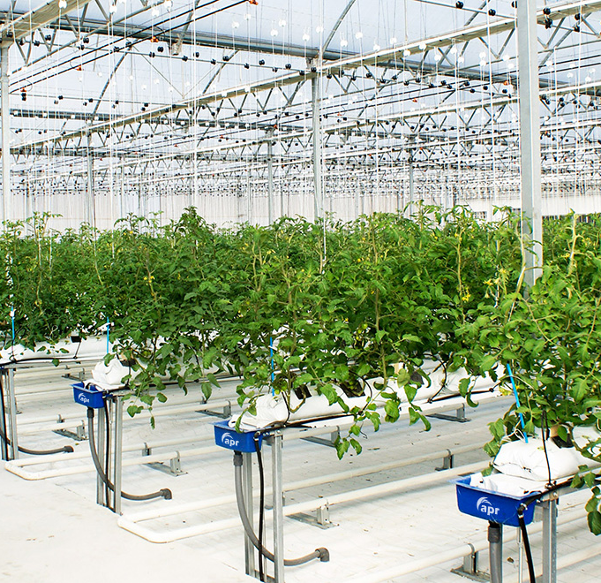
Otras áreas de desarrollo:
Se usa, con buenos resultados en soluciones criogénicas en otras ramas de la economía y en otras áreas sociales: Industria Agroalimentaria (Conservación mediante Ultra - congelación de Productos Agrícolas y Alimentos)
Comercio, Transporte, Deporte, Turismo y otras
El CrioZentro tiene como objetivo el desarrollo integral de las tecnologías criogénicas y su utilización en todas las áreas de la actividad humana.
Esta foto de Autor desconocido está bajo licencia CC BY-NC

Slide 12
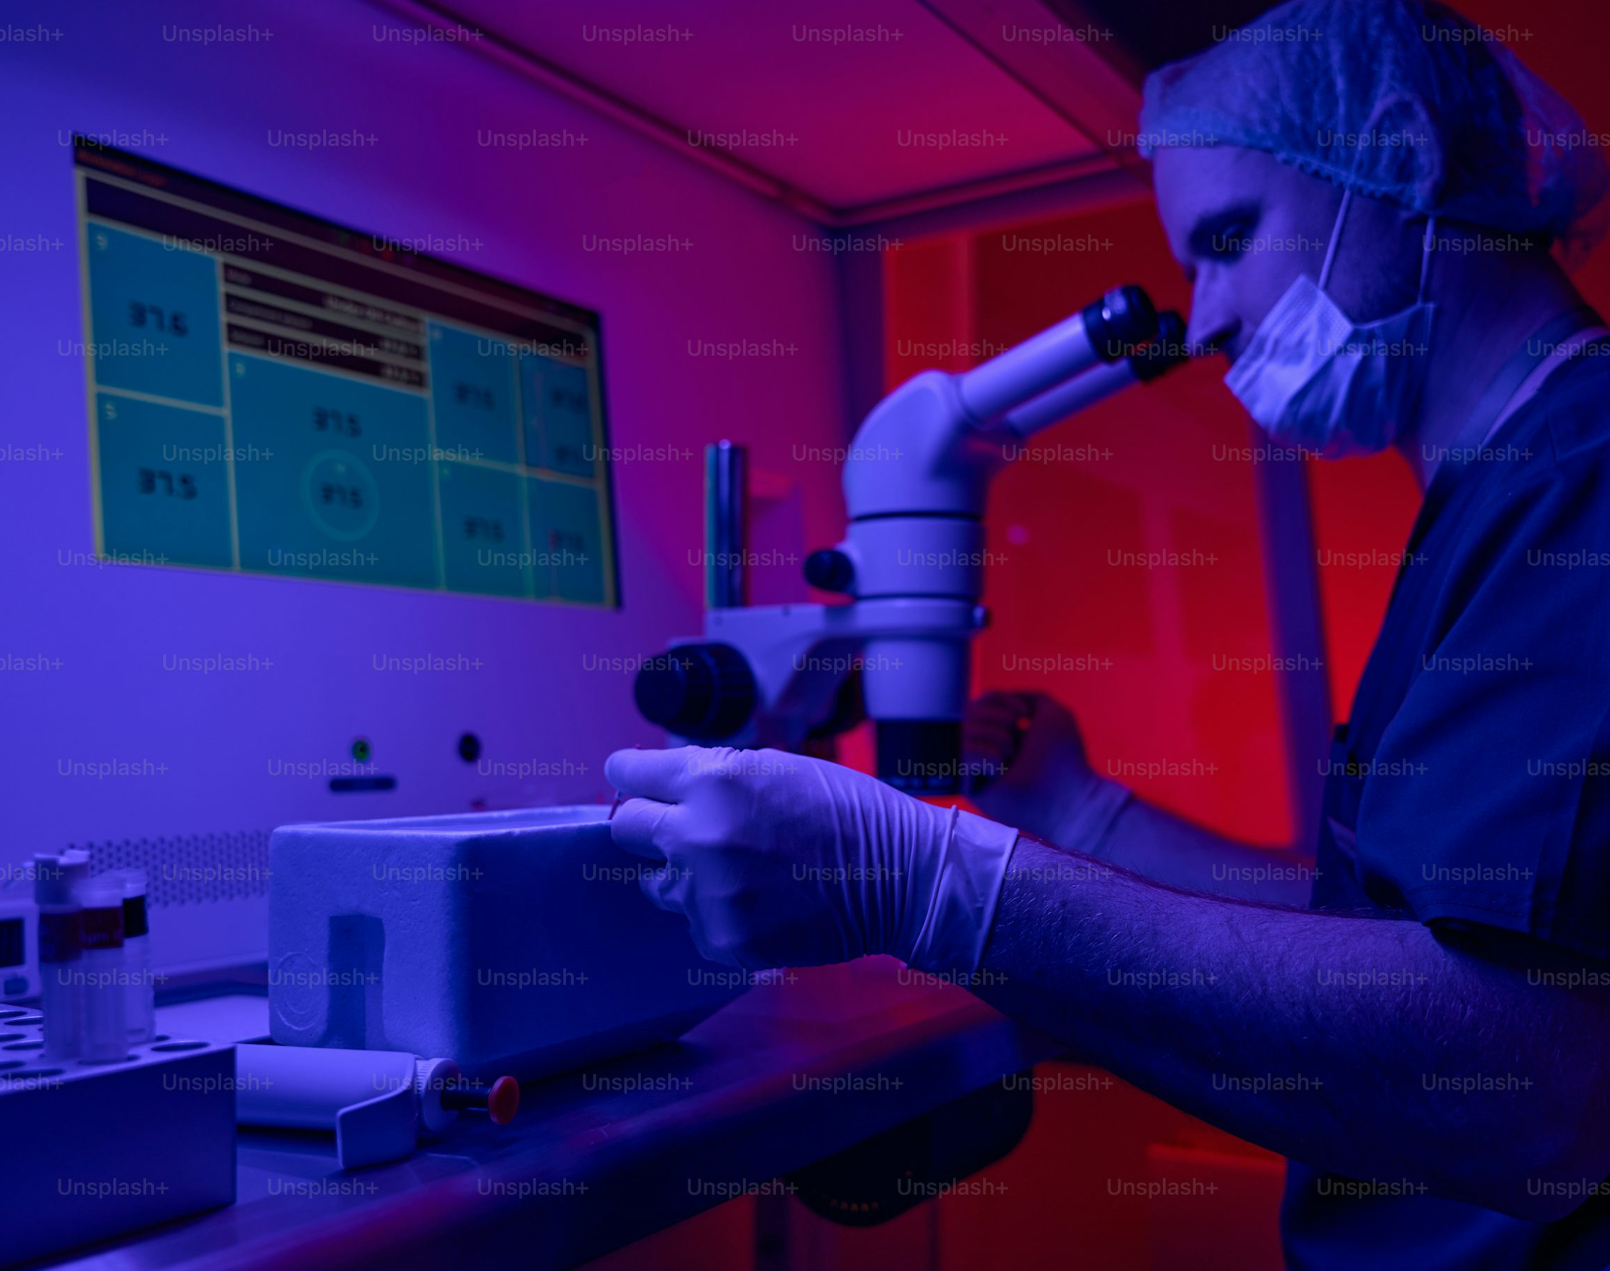
Investigaciones para:
Criocirugía (Mínimo Acceso y Crioablación) para órganos internos.
Equipo especial para Dermatólogos
Equipos de Congelación IQF (Industria Agroalimentaria, Comercio y Transporte)
Equipos de Envasado a presión
Equipos de Desinfección y Limpieza (Hoteles, Restaurantes, Contenedores, etc.)
Universidades e Instituciones.

Slide 13

PREPARACIÓN Y RELACIONES

Slide 14
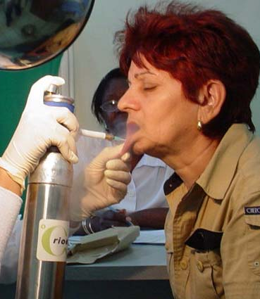
Preparación de Especialistas
Cursos Presenciales y Virtuales
Empresa CITA Centro de Integración para las Terapias Alternativas (Cursos Virtuales en su Plataforma)
Entrenamientos en CrioZentro. (Presenciales y Virtuales)

Slide 15
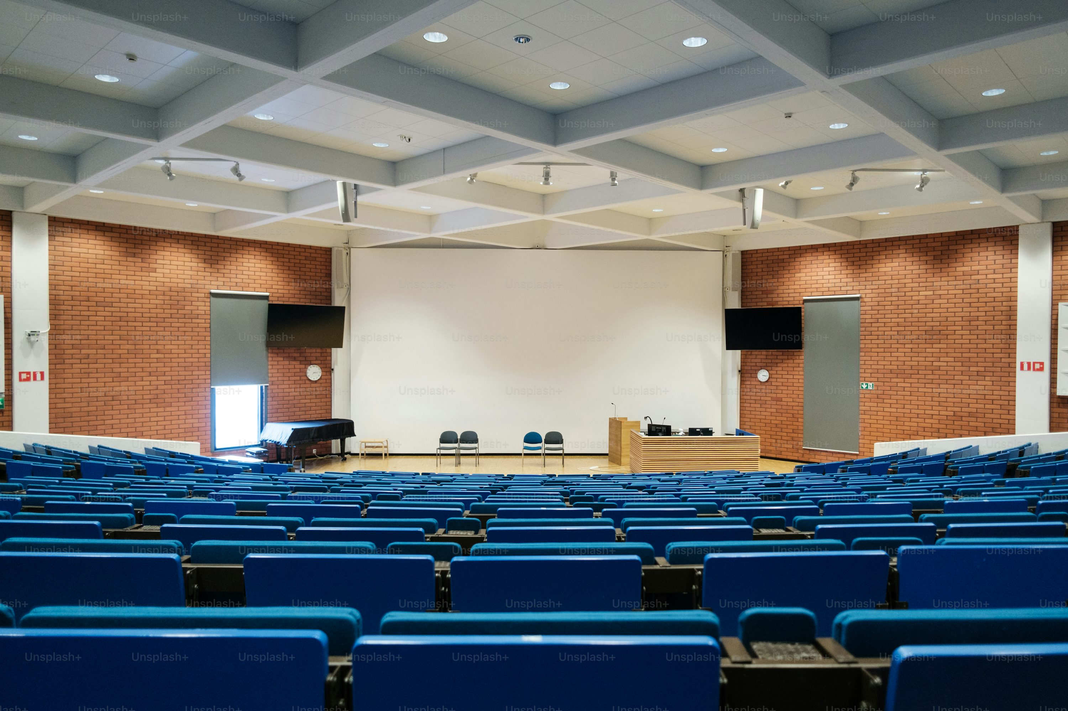
Nuestro Auditorio ofrece:
Conferencias, Seminarios, Congresos, Reuniones de Organizaciones.
Exposiciones de Equipamientos o de Técnicas del CrioZentro
Actividades Socio – Culturales.

Slide 16

Mantenemos relaciones con:
ATENEO de Salud, Criogenia y Bienestar. Institución Latinoamericana. (Lima, Perú)
Grupo Internacional de Neurocirugía.
Universidades e Instituciones
Clínica de Estética (Proestética) Ecuador.
Clínicas de Veterinaria
Fundación Cosmopolitan Aid (CAF). Ghana
Empresa Linda Salud y CrioCentro de Salud. Perú

Slide 17
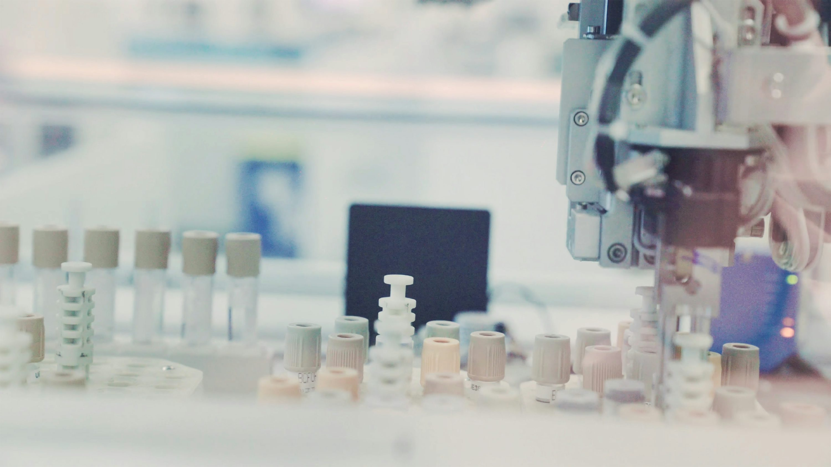
NUESTROS EQUIPOS

Slide 18
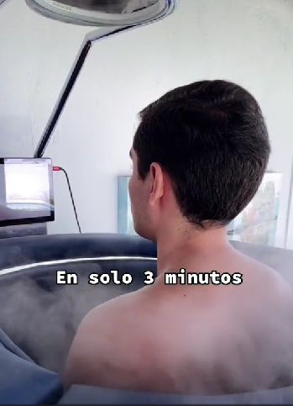
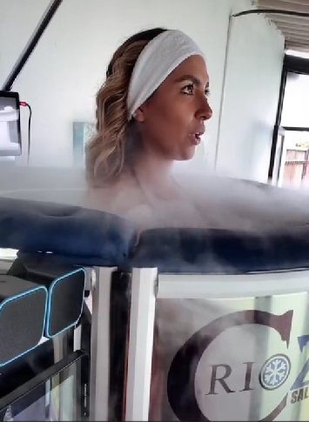
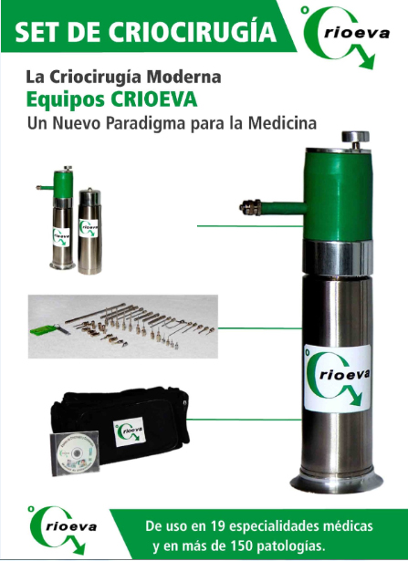
Equipos y Accesorios:
CrioSauna

Slide 19


GRACIAS
Contactos:
+593 98 310 4254
criomed2015@gmail.com
http://criozur-criocirugia.company.site
CrioSauna CrioZur en Facebook
https://www.facebook.com/watch/?v=1135893357244718&ref=sharing

